Slide 1


ЎЗБЕКИСТОН РЕСПУБЛИКАСИ ХАЛҚ ТАЪЛИМИ ВАЗИРЛИГИ
МАКТАБГАЧА ТАЪЛИМ МУАССАСАЛАРИ ХОДИМЛАРИНИ ҚАЙТА ТАЙЁРЛАШ ВА УЛАРНИНГ МАЛАКАСИНИ ОШИРИШ РЕСПУБЛИКА ЎҚУВ МЕТОДИКА МАРКАЗИ
“ ФИДОЙИНГ БЎЛГАЙМИЗ СЕНИ Ўзбекистон!”
шиори остида
АНЪАНАВИЙ АВГУСТ КЕНГАШИ ТАҚДИМОТИ
Л О Й И Ҳ А С И

Slide 2
Болаларни ҳар томонлама интеллектуал, эстетик ва жисмоний ривожлантириш, оилалар учун тарқатилган 5 ва 7 номдаги китоблардан фойдаланган ҳолда мактаб таълимига сифатли тайёрлашда мактабгача таълим муассасаси, оила, мактаб, маҳалла ҳамкорлигини кучайтириш

Slide 3
2016 йили “Соғлом она ва бола
йили Давлат Дастури”нинг 59-бандида: Мактабгача таълимга қамраб олинмаган 3-6 ёшли болаларни мактабга тайёрлаш мақсадида: Мактабгача таълимга қамраб олинмаган 3-6 ёшли болалари бор 200 минг оилани 7 номдаги эртак ва шеърлар тўпламлари ва ота-оналар учун фарзандларини мактабга тайёрловчи қўлланмалар билан таъминлаш;
Дастурининг 94-бандида: ота-оналарни болаларни мактабга тайёрлаш учун суратли қўлланмалар (5 та китоб) билан бепул таъминлаш вазифалари берилган эди.
БОЛАЛАРНИ ҲАР ТОМОНЛАМА ИНТЕЛЛЕКТУАЛ, ЭСТЕТИК ВА ЖИСМОНИЙ РИВОЖЛАНТИРИШ, ОИЛАЛАР УЧУН ТАРҚАТИЛГАН 5 ВА 7 НОМДАГИ КИТОБЛАРДАН ФОЙДАЛАНГАН ҲОЛДА МАКТАБ ТАЪЛИМИГА СИФАТЛИ ТАЙЁРЛАШДА МАКТАБГАЧА ТАЪЛИМ МУАССАСАСИ, ОИЛА, МАКТАБ, МАҲАЛЛА ҲАМКОРЛИГИНИ КУЧАЙТИРИШ
“Соғлом она ва бола йили” давлат дастури

Slide 4
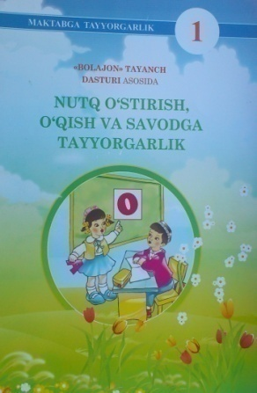
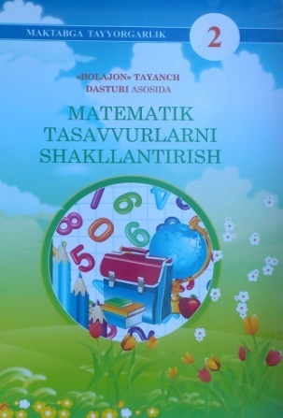
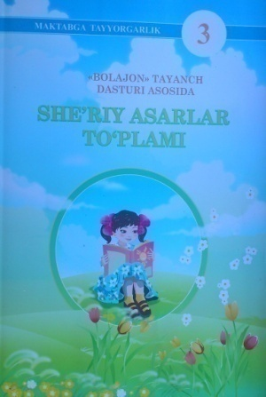
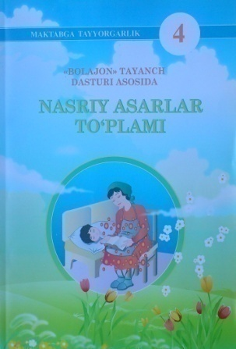
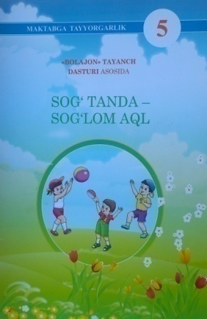
94-банд: Ота-оналарни болаларни мактабга тайёрлаш учун суратли қўлланмалар (5та китоб) билан таъминлаш.
5 та номдаги (“Нутқ ўстириш, ўқиш ва саводга тайёрлаш”, “Математик тасаввурларни шакллантириш”, “Болажон” таянч дастури асосида насрий асарлар тўплами”, “Соғлом танда соғ ақл”) китоб муаллифлар томонидан ишланди. “Шарқ” нашриёти томонидан чоп этилди. 5-6 ёшли фарзандлари бўлган 436 130 та оилаларга етказиб берилди.

Slide 5
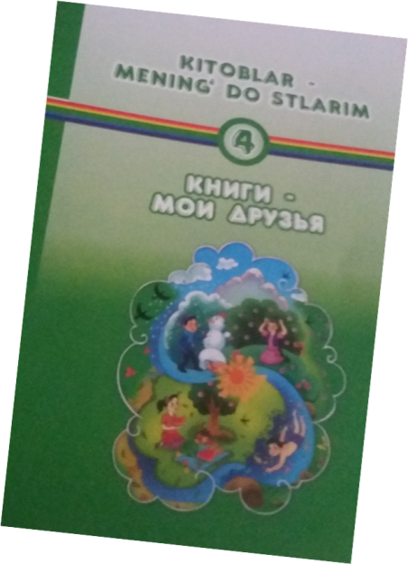

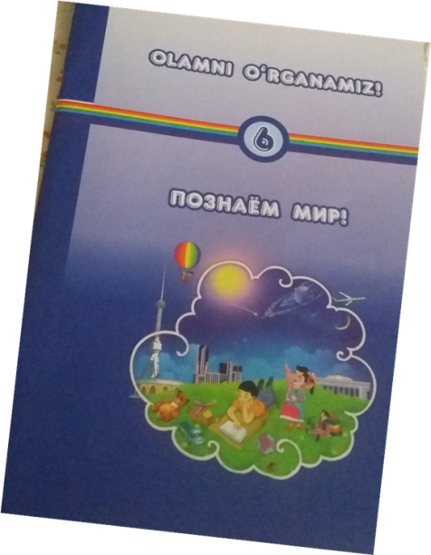
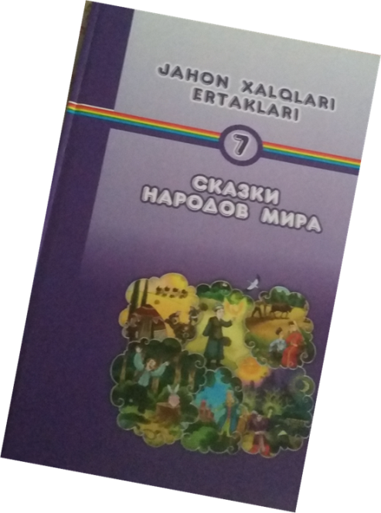

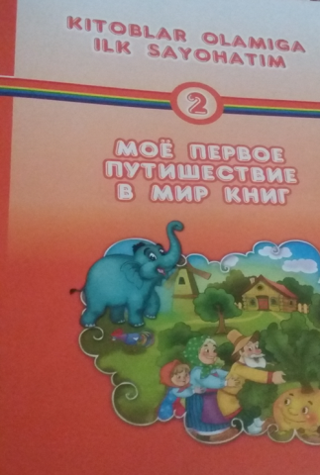
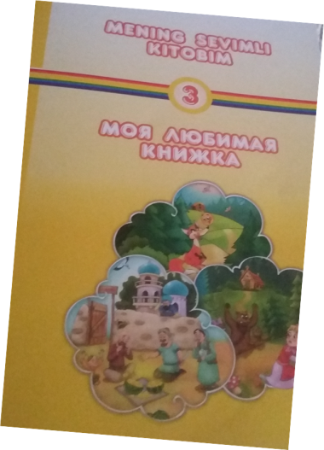
БОЛАЛАРНИ ҲАР ТОМОНЛАМА ИНТЕЛЛЕКТУАЛ, ЭСТЕТИК ВА ЖИСМОНИЙ РИВОЖЛАНТИРИШ, ОИЛАЛАР УЧУН ТАРҚАТИЛГАН 5 ВА 7 НОМДАГИ КИТОБЛАРДАН ФОЙДАЛАНГАН ҲОЛДА МАКТАБ ТАЪЛИМИГА СИФАТЛИ ТАЙЁРЛАШДА МАКТАБГАЧА ТАЪЛИМ МУАССАСАСИ, ОИЛА, МАКТАБ, МАҲАЛЛА ҲАМКОРЛИГИНИ КУЧАЙТИРИШ
Жаҳон банкининг “Таълимдаги глобал ҳамкорлик” лойиҳаси доирасида 7 номда китоб ва қутидан иборат китоблар тўпламини Ўзбекистон Республикасининг қишлоқ ҳудудларида яшайдиган ҳамда 3-6 ёшдаги фарзандлари мактабгача таълим муассасалари (МТМ)га қатнамайдиган жами 200 000 та оилага бепул тарқатилган.
Жаҳон банкининг “Таълимдаги глобал ҳамкорлик” лойиҳаси доирасида 7 номда китоб ва қутидан иборат китоблар тўпламини Ўзбекистон Республикасининг қишлоқ ҳудудларида яшайдиган ҳамда 3-6 ёшдаги фарзандлари мактабгача таълим муассасалари (МТМ)га қатнамайдиган жами 200 000 та оилага бепул тарқатилган.
Китоблар тўплами болаларга ўқиб бериш учун эртак ва шеърлардан иборат бадиий адабиётлар ва ота-оналар учун фарзандларини мактабга тайёрлашга мўлжалланган қўлланмалардан иборат:

Slide 6
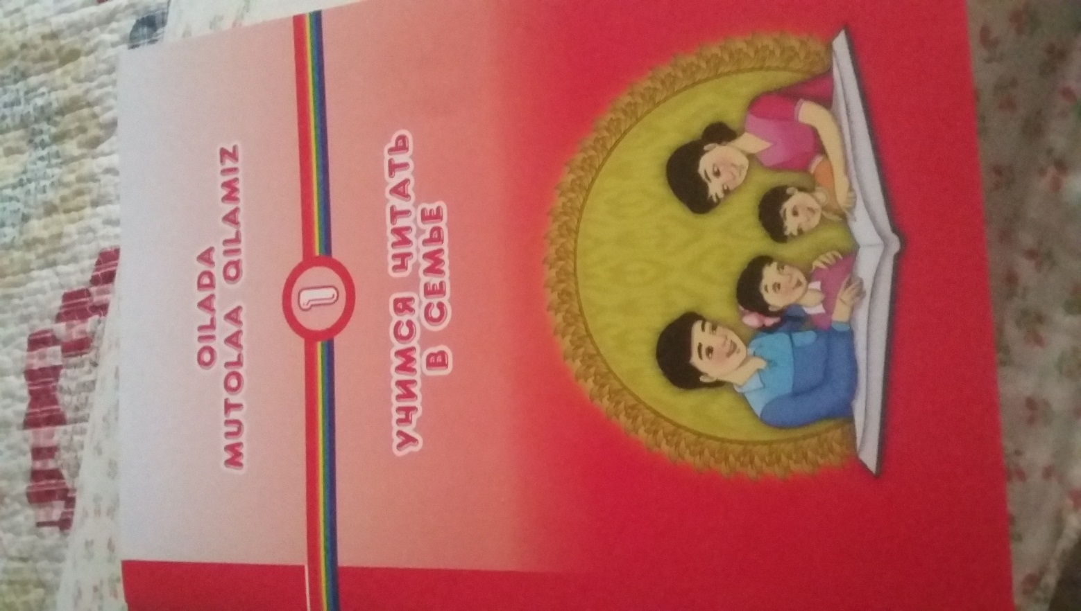
БОЛАЛАРНИ ҲАР ТОМОНЛАМА ИНТЕЛЛЕКТУАЛ, ЭСТЕТИК ВА ЖИСМОНИЙ РИВОЖЛАНТИРИШ, ОИЛАЛАР УЧУН ТАРҚАТИЛГАН 5 ВА 7 НОМДАГИ КИТОБЛАРДАН ФОЙДАЛАНГАН ҲОЛДА МАКТАБ ТАЪЛИМИГА СИФАТЛИ ТАЙЁРЛАШДА МАКТАБГАЧА ТАЪЛИМ МУАССАСАСИ, ОИЛА, МАКТАБ, МАҲАЛЛА ҲАМКОРЛИГИНИ КУЧАЙТИРИШ
“Оилада мутолаа қилишни ўрганамиз “ номли 1-китобда болаларга китоб ўқиб беришни нимадан бошлаш кераклиги, китоб ўқишни қандай ташкил этиш лозимлиги, болаларни бадиий адабиёт билан таништиришга қўйилган минимал талаблари ўзбек ва рус тилида берилган.

Slide 7
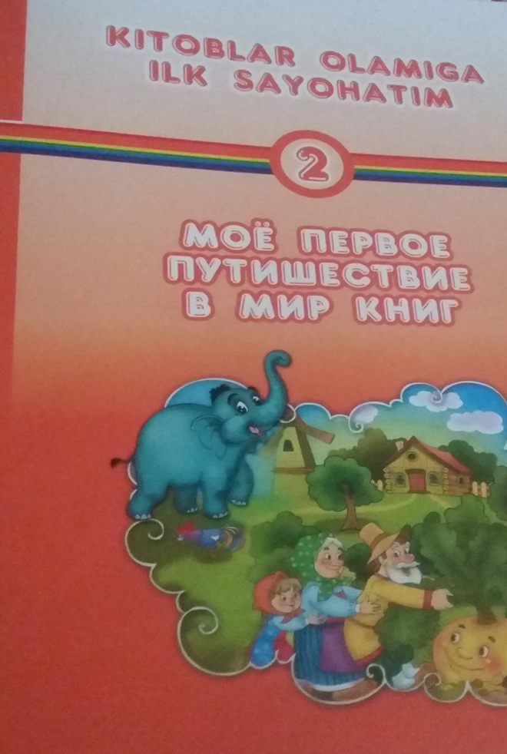
БОЛАЛАРНИ ҲАР ТОМОНЛАМА ИНТЕЛЛЕКТУАЛ, ЭСТЕТИК ВА ЖИСМОНИЙ РИВОЖЛАНТИРИШ, ОИЛАЛАР УЧУН ТАРҚАТИЛГАН 5 ВА 7 НОМДАГИ КИТОБЛАРДАН ФОЙДАЛАНГАН ҲОЛДА МАКТАБ ТАЪЛИМИГА СИФАТЛИ ТАЙЁРЛАШДА МАКТАБГАЧА ТАЪЛИМ МУАССАСАСИ, ОИЛА, МАКТАБ, МАҲАЛЛА ҲАМКОРЛИГИНИ КУЧАЙТИРИШ
“Китоблар оламига илк саёҳатим” номли 2-китоб оилада ота-оналар ва болалар билан биргаликда ўқишлари учун мўлжалланган бўлиб, ўзбек халқ эртаклари ва шеърлардан иборат.

Slide 8
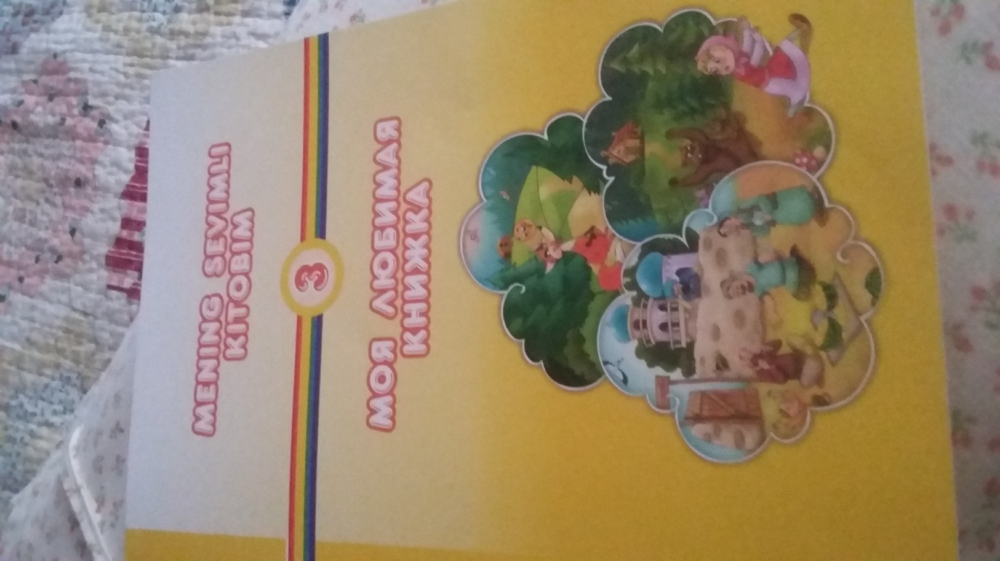
БОЛАЛАРНИ ҲАР ТОМОНЛАМА ИНТЕЛЛЕКТУАЛ, ЭСТЕТИК ВА ЖИСМОНИЙ РИВОЖЛАНТИРИШ, ОИЛАЛАР УЧУН ТАРҚАТИЛГАН 5 ВА 7 НОМДАГИ КИТОБЛАРДАН ФОЙДАЛАНГАН ҲОЛДА МАКТАБ ТАЪЛИМИГА СИФАТЛИ ТАЙЁРЛАШДА МАКТАБГАЧА ТАЪЛИМ МУАССАСАСИ, ОИЛА, МАКТАБ, МАҲАЛЛА ҲАМКОРЛИГИНИ КУЧАЙТИРИШ
“Менинг севимли китобим” номли 3-китоб аввалги китобнинг мантиқий давоми бўлиб, оилада ота-оналар ва болаларнинг биргаликда ўқишлари учун ўзбек ва рус халқ эртаклари ва шеърлари ўрин олган.

Slide 9
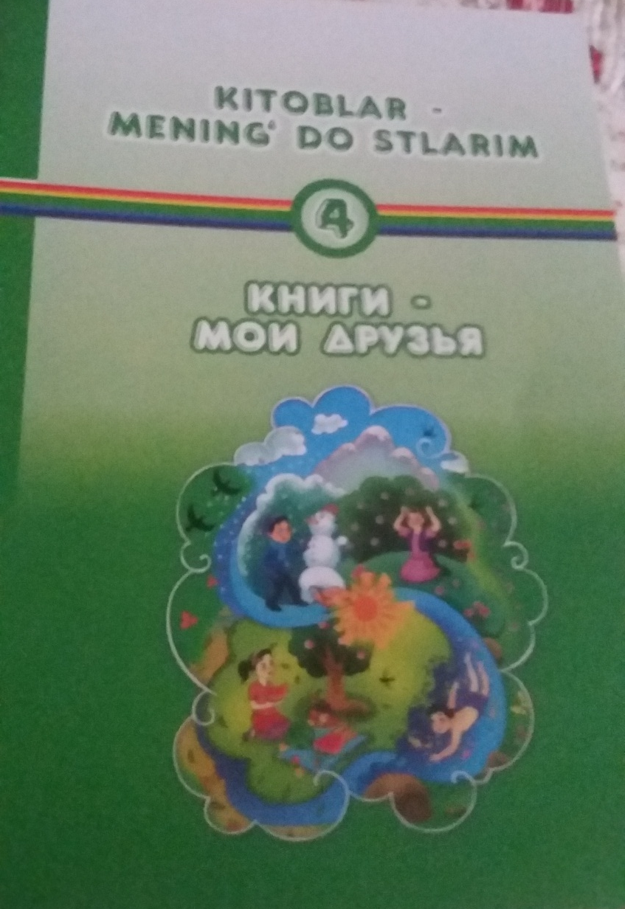
БОЛАЛАРНИ ҲАР ТОМОНЛАМА ИНТЕЛЛЕКТУАЛ, ЭСТЕТИК ВА ЖИСМОНИЙ РИВОЖЛАНТИРИШ, ОИЛАЛАР УЧУН ТАРҚАТИЛГАН 5 ВА 7 НОМДАГИ КИТОБЛАРДАН ФОЙДАЛАНГАН ҲОЛДА МАКТАБ ТАЪЛИМИГА СИФАТЛИ ТАЙЁРЛАШДА МАКТАБГАЧА ТАЪЛИМ МУАССАСАСИ, ОИЛА, МАКТАБ, МАҲАЛЛА ҲАМКОРЛИГИНИ КУЧАЙТИРИШ
“Китоблар менинг дўстларим” номли 4-китобда оилада ота-оналар ва болаларнинг биргаликда ўқишлари учун ўзбек ва рус халқ эртаклари, шеърлари ўзбек ва рус тилларида ўрин олган.

Slide 10

БОЛАЛАРНИ ҲАР ТОМОНЛАМА ИНТЕЛЛЕКТУАЛ, ЭСТЕТИК ВА ЖИСМОНИЙ РИВОЖЛАНТИРИШ, ОИЛАЛАР УЧУН ТАРҚАТИЛГАН 5 ВА 7 НОМДАГИ КИТОБЛАРДАН ФОЙДАЛАНГАН ҲОЛДА МАКТАБ ТАЪЛИМИГА СИФАТЛИ ТАЙЁРЛАШДА МАКТАБГАЧА ТАЪЛИМ МУАССАСАСИ, ОИЛА, МАКТАБ, МАҲАЛЛА ҲАМКОРЛИГИНИ КУЧАЙТИРИШ
“Салом мактабим” номли 5-китобдаги эртак ва шеърлар болага ҳаёт ҳақида муайян тасаввур бериши билан бирга мустақил фикрлашга, танишган асарлари бўйича хулоса чиқаришга ўргатишга мўлжалланган.

Slide 11
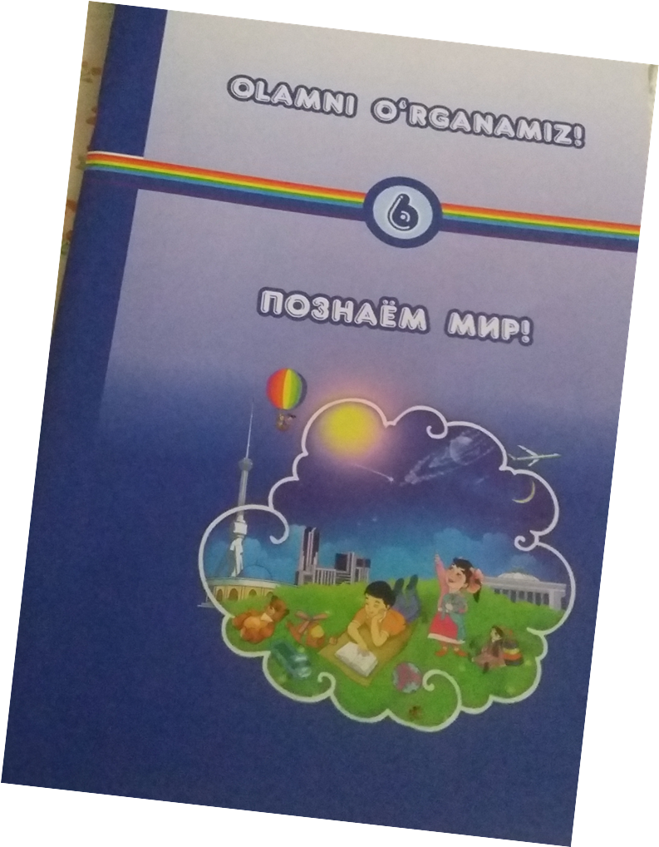
БОЛАЛАРНИ ҲАР ТОМОНЛАМА ИНТЕЛЛЕКТУАЛ, ЭСТЕТИК ВА ЖИСМОНИЙ РИВОЖЛАНТИРИШ, ОИЛАЛАР УЧУН ТАРҚАТИЛГАН 5 ВА 7 НОМДАГИ КИТОБЛАРДАН ФОЙДАЛАНГАН ҲОЛДА МАКТАБ ТАЪЛИМИГА СИФАТЛИ ТАЙЁРЛАШДА МАКТАБГАЧА ТАЪЛИМ МУАССАСАСИ, ОИЛА, МАКТАБ, МАҲАЛЛА ҲАМКОРЛИГИНИ КУЧАЙТИРИШ
“Оламни ўрганамиз” номли 6-китобга теварак – атроф ва табиат билан таништирадиган, илк математик тасаввурларини ривожлантирувчи қизиқарли асарлар, диққатни ва мантиқий тафаккурни ривожлантиришга қаратилган ўйинлар берилган.

Slide 12
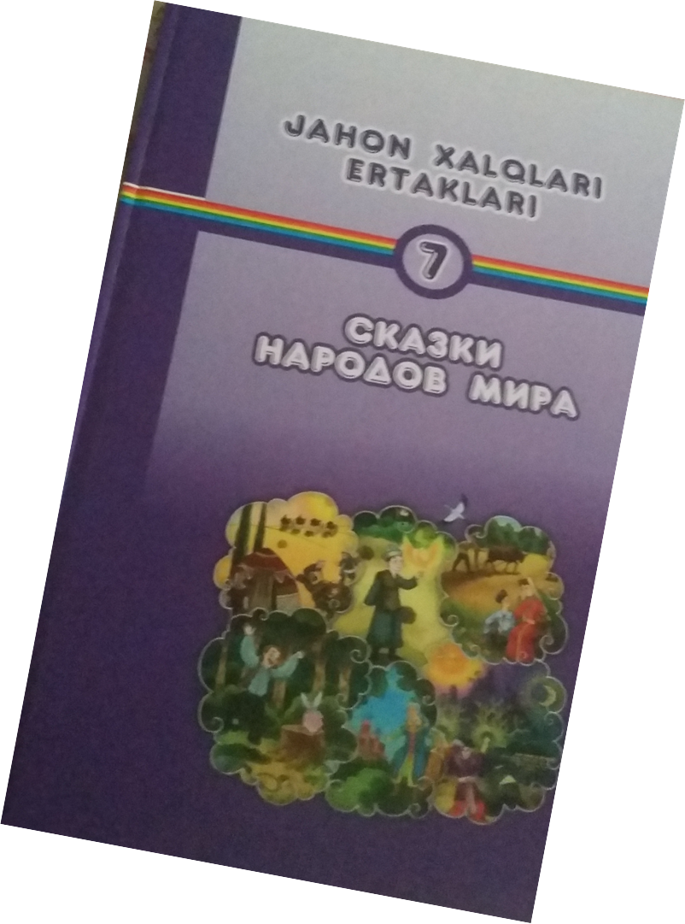
БОЛАЛАРНИ ҲАР ТОМОНЛАМА ИНТЕЛЛЕКТУАЛ, ЭСТЕТИК ВА ЖИСМОНИЙ РИВОЖЛАНТИРИШ, ОИЛАЛАР УЧУН ТАРҚАТИЛГАН 5 ВА 7 НОМДАГИ КИТОБЛАРДАН ФОЙДАЛАНГАН ҲОЛДА МАКТАБ ТАЪЛИМИГА СИФАТЛИ ТАЙЁРЛАШДА МАКТАБГАЧА ТАЪЛИМ МУАССАСАСИ, ОИЛА, МАКТАБ, МАҲАЛЛА ҲАМКОРЛИГИНИ КУЧАЙТИРИШ
“Жахон халқлари эртаклари” номли 7-китобга 3-7 ёшли болаларга мўлжалланган 29 та бутун дунё бўйлаб тўпланган энг сара эртаклар жойланган. Турли халқларнинг маданияти, турмуш тарзи ва урф одатлари ҳақида ёритилган.

Slide 13
БОЛАЛАРНИ ҲАР ТОМОНЛАМА ИНТЕЛЛЕКТУАЛ, ЭСТЕТИК ВА ЖИСМОНИЙ РИВОЖЛАНТИРИШ, ОИЛАЛАР УЧУН ТАРҚАТИЛГАН 5 ВА 7 НОМДАГИ КИТОБЛАРДАН ФОЙДАЛАНГАН ҲОЛДА МАКТАБ ТАЪЛИМИГА СИФАТЛИ ТАЙЁРЛАШДА МАКТАБГАЧА ТАЪЛИМ МУАССАСАСИ, ОИЛА, МАКТАБ, МАҲАЛЛА ҲАМКОРЛИГИНИ КУЧАЙТИРИШ
Ота-оналарга болаларни мактабга тайёрлаш учун яратилган 5 ва 7 номдаги қўлланмалар етказиб берилгандан кейин ота-оналарга фарзандлари билан қандай ишлаши кераклигини ўргатиш, уларга маслаҳатлар бериб туриш орқали керакли натижага эришишимиз мумкин.

Slide 14
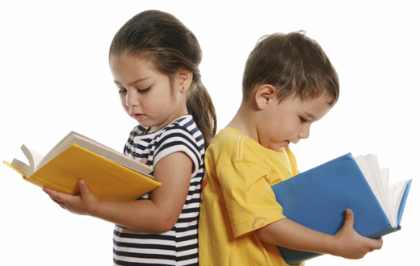
ЭЪТИБОРИНГИЗ УЧУН
РАҲМАТ!
Юқоридаги масалалар бўйича фикр, мулоҳаза ва таклифларингизни қуйидаги манзилга юборинг:
E-pochta: mtm_markaz@xtv.uz
tel: +99 871 246 98 04

